Slide 1
МИНИСТЕРСТВО РОССИЙСКОЙ ФЕДЕРАЦИИ
ПО ДЕЛАМ ГРАЖДАНСКОЙ ОБОРОНЫ, ЧРЕЗВЫЧАЙНЫМ СИТУАЦИЯМ
И ЛИКВИДАЦИИ ПОСЛЕДСТВИЙ СТИХИЙНЫХ БЕДСТВИЙ
ДИРЕКТОР ДЕПАРТАМЕНТА НАДЗОРНОЙ ДЕЯТЕЛЬНОСТИ
И ПРОФИЛАКТИЧЕСКОЙ РАБОТЫ –
ГЛАВНЫЙ ГОСУДАРСТВЕННЫЙ ИНСПЕКТОР РОССИЙСКОЙ ФЕДЕРАЦИИ ПО ПОЖАРНОМУ НАДЗОРУ
ЕНИКЕЕВ РИНАТ ШАМИЛЕВИЧ
1

Slide 2
Количество несовершеннолетних, погибших на пожарах
в Российской Федерации в 2013-2017 гг. и 10 месяцев 2018 года
-13,0%
+5,4%
-7,8%
Средний показатель
за 5 лет - 456
531
-16,0%
504
462
426
+19,2%
358
311
261
2

Slide 3
Сведения о пожарах с гибелью несовершеннолетних
в Российской Федерации в 2013-2017 гг. и 10 месяцев 2018 года
Возраст погибших
54,4%
45,6%
4

Slide 4
Причины пожаров с гибелью несовершеннолетних в Российской Федерации
в 2013-2017 гг. и 10 месяцев 2018 года
3

Slide 5
Сведения о пожарах с групповой гибелью несовершеннолетних
в Российской Федерации в 2013-2017 гг. и 10 месяцев 2018 года
За указанный период зарегистрировано:
568 пожаров с гибелью 2 и более;
165 пожаров с гибелью 3 и более;
34 пожара с гибелью 4 и более;
11 пожаров с гибелью 5 и более;
5

Slide 6
Основные показатели обстановки с гибелью несовершеннолетних на пожарах в субъектах Российской Федерации в 2013-2017 гг. и 10 месяцев 2018 года
2013 год
Субъект РФ | Погибло, чел.
Российская Федерация | 2592
Иркутская область | 111
Свердловская область | 109
Красноярский край | 102
Московская область | 99
Кемеровская область | 99
Республика Башкортостан | 80
Новосибирская область | 79
Пермский край | 76
Алтайский край | 64
Омская область | 64
Челябинская область | 64
Ростовская область | 61
Тюменская область | 60
Нижегородская область | 59
Волгоградская область | 58
Оренбургская область | 57
Республика Бурятия | 55
Саратовская область | 54
Республика Татарстан | 50
Краснодарский край | 48
Республика Саха (Якутия) | 45
Самарская область | 44
Забайкальский край | 42
Тверская область | 41
Ленинградская область | 40
Астраханская область | 36
Кировская область | 35
Курганская область | 33
Вологодская область | 32
Томская область | 32
Удмуртская Республика | 31
Ханты-Мансийский автономный округ - Югра | 30
Владимирская область | 29
Хабаровский край | 29
Приморский край | 28
Республика Дагестан | 27
Ульяновская область | 26
Ставропольский край | 25
Костромская область | 23
Архангельская область | 22
Псковская область | 22
Брянская область | 21
Смоленская область | 21
Субъект РФ | Погибло, чел.
Калужская область | 20
Ямало-Ненецкий автономный округ | 20
Новгородская область | 19
Воронежская область | 19
Чувашская Республика - Чувашия | 17
Пензенская область | 17
Республика Коми | 15
Республика Марий Эл | 15
Ярославская область | 15
Республика Карелия | 13
Орловская область | 13
Тамбовская область | 13
Чеченская Республика | 13
Республика Хакасия | 13
Специальные управления ФПС ГПС | 13
Курская область | 12
Липецкая область | 12
Рязанская область | 12
Тульская область | 12
Республика Мордовия | 11
Белгородская область | 10
Ивановская область | 10
г. Москва | 10
Республика Крым | 9
Республика Алтай | 9
Республика Тыва | 8
Калининградская область | 7
Республика Калмыкия | 7
г. Санкт-Петербург | 6
Ненецкий автономный округ | 5
Мурманская область | 5
Магаданская область | 5
Сахалинская область | 5
Камчатский край | 4
Республика Ингушетия | 3
Еврейская автономная область | 3
Республика Адыгея | 2
Кабардино-Балкарская Республика | 2
г. Севастополь | 2
Карачаево-Черкесская Республика | 1
Чукотский автономный округ | 1
Республика Северная Осетия - Алания | 0
Субъект РФ | Погибло
Свердловская область | 28
Красноярский край | 26
Иркутская область | 23
Челябинская область | 23
Республика Башкортостан | 22
2014 год
Субъект РФ | Погибло
Московская область | 24
Свердловская область | 24
Ростовская область | 23
Иркутская область | 18
Пермский край | 17
2015 год
Субъект РФ | Погибло
Пермский край | 21
Московская область | 20
Алтайский край | 20
Иркутская область | 20
Волгоградская область | 18
2016 год
Субъект РФ | Погибло
Московская область | 23
Красноярский край | 20
Свердловская область | 20
Тверская область | 16
Челябинская область | 16
2017 год
Субъект РФ | Погибло
Иркутская область | 23
Красноярский край | 17
Новосибирская область | 15
Томская область | 12
Республика Башкортостан | 10
10 месяцев 2018 года
Субъект РФ | Погибло
Кемеровская область | 47
Иркутская область | 17
Омская область | 16
Свердловская область | 14
Забайкальский край | 12
6

Slide 7
Субъекты Российской Федерации, в которых отмечается рост количества погибших при пожарах несовершеннолетних в 2018 году
(по состоянию на 29 ноября т. г.)
7

Slide 8
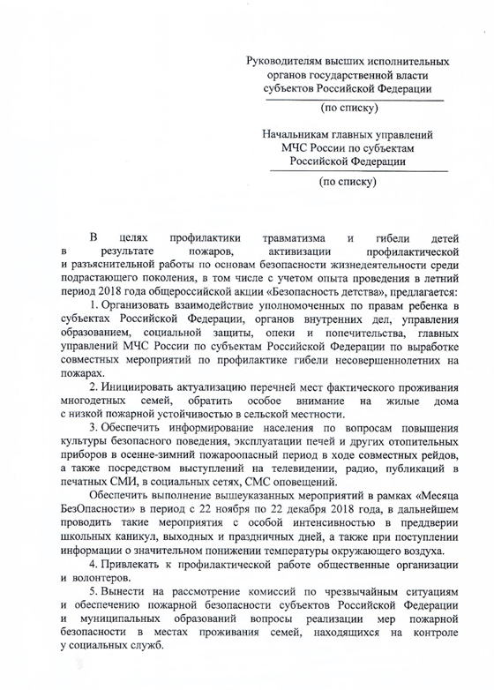
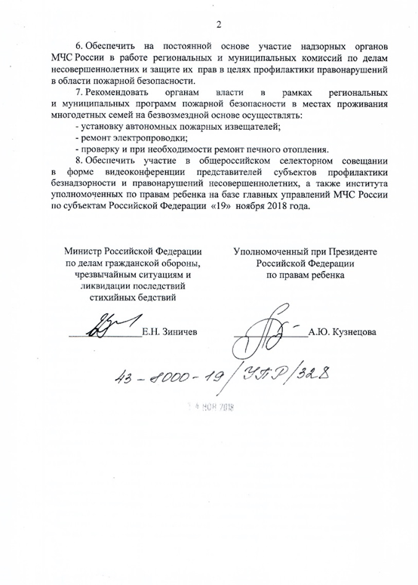
Совместное письмо Министра МЧС России и Уполномоченного при Президенте Российской Федерации
по правам ребенка
8

Slide 9
Дополнительные мероприятия, предлагаемые для реализации
Первое. Методическая поддержка и контроль за исполнением полномочий органов власти с целью охват профилактической работы всех многодетных семей.
Второе. Взаимодействие с органами прокуратуры и местной власти.
Третье. При расследовании причин пожаров, связанных с групповой гибелью людей, проводить тщательный подробный анализ обстоятельств и причин, способствующих наступлению тяжких последствий. Готовить представления в органы власти.
Четвёртое. Использование возможностей внештатной службы профилактики пожарно-спасательных гарнизонов. Включение профилактических мероприятий по профилактике гибели и травматизма несовершеннолетних в планы гарнизонных мероприятий, программы профилактики нарушений обязательных требований на 2019 год.
Пятое. Использование дополнительных мер социальной поддержки многодетных семей в виде компенсации затрат на проведение газификации жилых помещений.
Шестое. Повышение качества преподавания «Основ безопасности жизнедеятельности».
9

